Slide 1
题目分析

Slide 2
数列
考点：辗转相除法，gcd的性质
容易发现，这个数列的生成方式本质是个辗转相减法求gcd的过程，可以考虑用相除法优化。

Slide 3
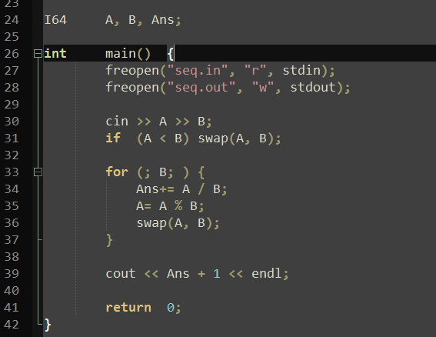
数列

Slide 4
都市
现将读入的数排序
显然最小的数一定是A1+A2的和
次小值一定是A1+A3的和
那A2+A3呢？
枚举A2+A3！！！
这样我们就可以解出A1，A2，A3

Slide 5
都市
这样我们就可以解出A1，A2，A3
在读入的数里面把A1+A2,A2+A3,A1+A3消掉
则读入的数中剩下的数一定是A1+A4！！
于是我们就解出了A4！
以此类推
将A1+A4,A2+A4, A3+A4消掉，剩下最小的数就是A5了…..
用个multiset来快速实现加数和删数。

Slide 6
街灯
大力数据结构
60分做法（每次p都一样）
将读入的数都对p取模
问题变成询问区间等于某个数的有几个
对每个权值开一个vector，把权值为x的存在一起
每次询问都二分！！

Slide 7
街灯
大力数据结构
100分做法（分块）：
因为每个数都小于等于10^4
当p大于100的时候，10^4以内模p等于v的只有至多100个数，v,p+v,2p+v,3p+v,…
询问100次，每次用60分做法，vector+二分

Slide 8
街灯
大力数据结构
100分做法（分块）：
因为每个数都小于等于10^4
当p小于100的时候预处理，对于p=1,2,3,..,100也像60分做法一样将所有模p，然后开p个vector，每次询问二分
总效率为O(n sqrt(n) log n)，不做要求。

